Slide 1
With the support of the Erasmus+ programme of the European Union. This document and its contents reflects the views only of the authors, and the Commission cannot be held responsible for any use which may be made of the information contained therein.
Itinerari Culturali e Turismo
Cultura & Imprenditorialità

Slide 2
Obiettivi e Traguardi
Al termine di questo corso, sarai in grado di:
descrivere gli step principali per avviare un Itinerario Culturale
elencare i servizi che l’Itinerario Culturale offrirebbe ai visitatori
identificare problemi di progettazione, gestione e marketing relativamente ad un Itinerario Culturale
elencare i servizi necessari per Trekking, Pellegrinaggio e Turismo Lento

Slide 3
Definizione
Cos’è un Itinerario
Culturale?
Via Egnatia
“un’eredità culturale ed educativa, nonché un progetto di turismo cooperativo, che ha come scopo lo sviluppo e la promozione di uno o più itinerari riguardanti una strada storica o un concetto culturale.”
Consiglio D’Europa

Slide 4
Step di un Itinerario Culturale
Impostazione
Identificazione dei servizi
Piano d’azione
Implementazione
Gestione
Marketing

Slide 5
Avvio di un Itinerario Culturale
Titolo (conciso, facilmente leggibile)
Tema (storico, religioso, ambientale, ecc.)
Assetto normativo (organizzazione no-profit o società)
Partner e stakeholder
Punti d’interesse (punti, collegamenti)
Segnaletica informativa per punti d’interesse e servizi disponibili

Slide 6
Servizi ai visitatori
Alloggio, mezzi di trasporto, pasti e intrattenimento
Informazioni relative all’Itinerario e su ciò che
esso offre
Collegamenti al turismo e all’economia locale
Accessibilità per tutti i visitatori,
indipendentemente da età e abilità fisica
Certificazione dell’Itinerario (gioca un ruolo fondamentale nella scelta della meta)

Slide 7
Piano d’Azione
Definire ciascuna azione coerentemente con un piano finanziario, strategico, di marketing e di sostenibilità
Confermare l’impatto degli stakeholders, valutare i loro interessi e sottolineare le modalità di coinvolgimento
Stimare il livello di risorse (umane, finanziarie, materiali)
Definire priorità e durata di ciascuna azione

Slide 8
Implementazione
Garantire supporto finanziario (sponsorizzazioni, donazioni, finanziamenti collettivi,programmi governativi, vendite, quote d’iscrizione, ecc.)
Assicurare coinvolgimento e partecipazione attiva degli stakeholders
Facilitare l’interdipendenza tra processi d’azione al fine di evitare conflitti di responsabilità

Slide 9
Gestione
Pianificare incontri, workshop, convegni ed altre attività in modo da sistemare eventuali criticità relative all’itinerario;
Garantire la responsabilità delle risorse utilizzate e dei risultati raggiunti
Monitorare il raggiungimento degli obiettivi dell’itinerario attraverso report intermedi o annuali, follow up di revisioni precedenti, misurazione della qualità, commenti, ecc.

Slide 10
Marketing
Mezzi di promozione di un Itinerario Culturale:
sito web dedicato e mobile app
eventi promozionali
guide, brochure, mappe
pacchetti turismo
strumenti di apprendimento/formazione
Indizio utile: la cooperazione ed il “far rete” tra Partner permette di trarre vantaggio dalle complementarietà e beneficio da ciò che accomuna, contribuendo a promuovere l’itinerario.

Slide 11
Turismo alternativo
adatto agli Itinerari Culturali

Slide 12
Trekking
Il trekking classico è il più popolare
Il trekking tradizionale richiede strutture, equipaggiamento e abbigliamento specifico
Dieta e scelta del cibo sono importanti
Adeguata fornitura di acqua potabile;
Servizi di guida turistica adeguata forniti dalle agenzie di viaggio

Slide 13
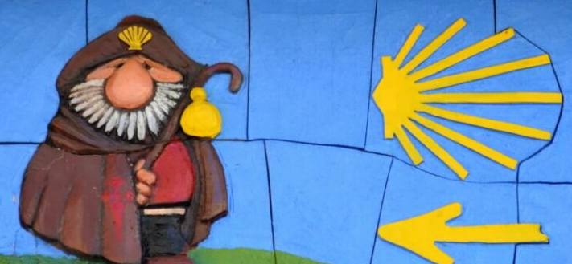
Turismo di Pellegrinaggio
I servizi di accoglienza dovrebbero essere convenienti e decenti
La rete di trasporti dev’essere affidabile in termini di connettività, operazioni, regolarità e tariffe ragionevoli

Slide 14
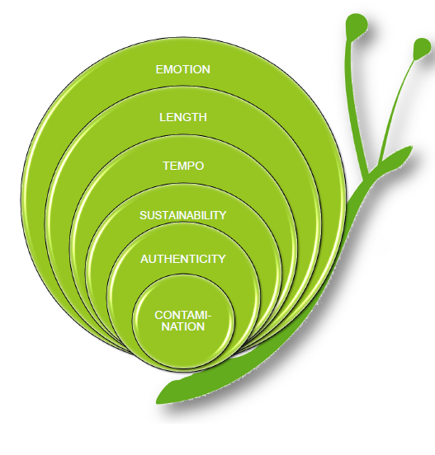
Turismo Lento
Percorsi d’arrivo lenti, preferibilmente attraverso trasporti pubblici
Lunghe permanenze con itinerari, piani e pacchetti suggeriti
Coinvolgimento dei visitatori con attività e attrazioni
vicine alla loro base
Inclusione attività lente quali percorsi a piedi, in bicicletta e a cavallo, barca a remi, passeggiate guidate, sessioni di prova di arti e mestieri
Offerta di opportunità per rilassarsi e godersi l’ambiente
Offerta di punti panoramici, posti a sedere all’aperto e caffè
Image source: https://slowtrav.wordpress.com/2015/02/19/the-castle-of-slow-tourism/

Slide 15
Grazie per l’attenzione!
With the support of the Erasmus+ programme of the European Union. This document and its contents reflects the views only of the authors, and the Commission cannot be held responsible for any use which may be made of the information contained therein.

